Slide 1

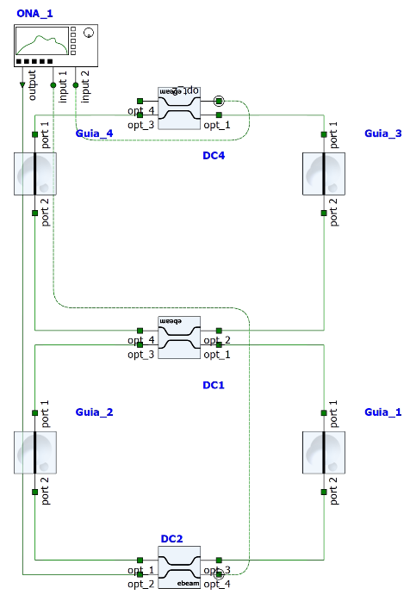
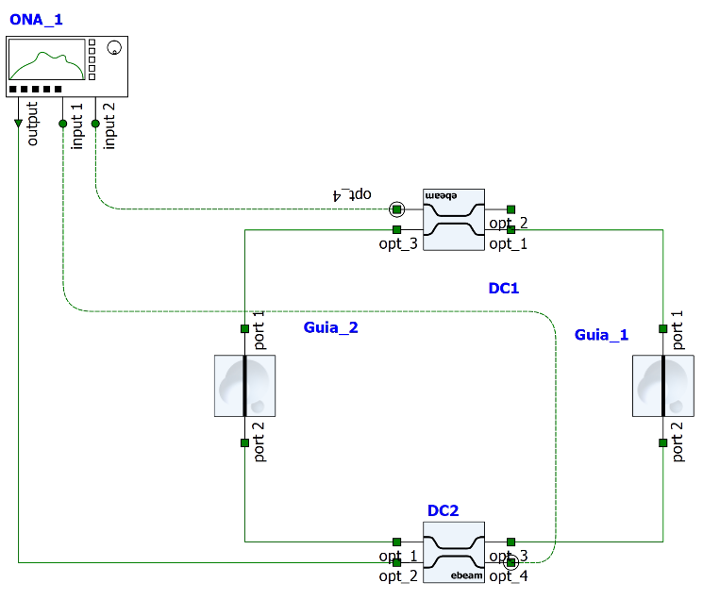


Projeto de Circuitos Fotônicos em Silício
Atividade - Anel ressonante
Erick Cândido Sousa E-mail: erick.sousa@ee.ufcg.edu.br GitHub: https://github.com/EriCand-Ss

Slide 2
Interferômetro de Mach-Zehnder
Primeira etapa – Cálculo de Lr teórico.
Nesta etapa é utilizado o solver FDE, visto a facilidade para se obter o índice de grupo e índice efetivo para um dado comprimento de onda específico;
𝑛_{𝑒𝑓𝑓} obtido é igual a 2.35370 e 𝑛_{𝑔} obtido é 4.33629, para 𝜆 = 1550 nm;
Obtém-se Lr igual a 554.045 µm, 55.404 µm e 27.702 µm;

Slide 3
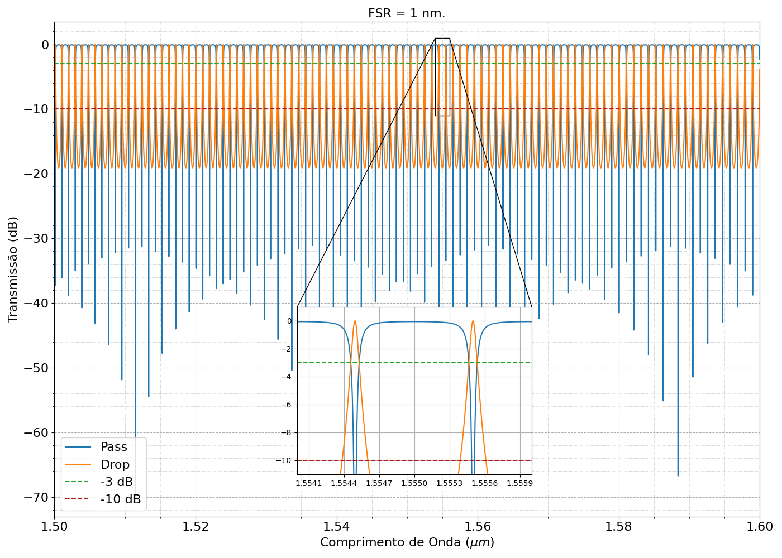
Interferômetro de Mach-Zehnder
Segunda etapa – Caso Ideal.
O acoplador direcional fornecido por padrão, não possui dimensão, servindo apenas para provocar a diferença de acoplamento entre as saídas, logo, cada guia retangular possui Lr/2 de comprimento.

Slide 4
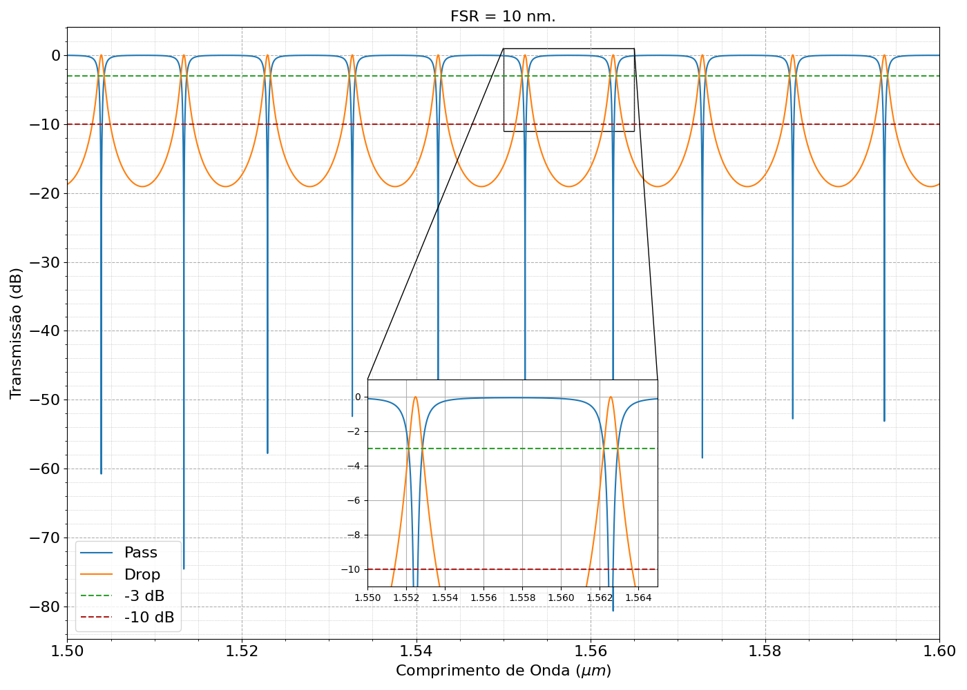
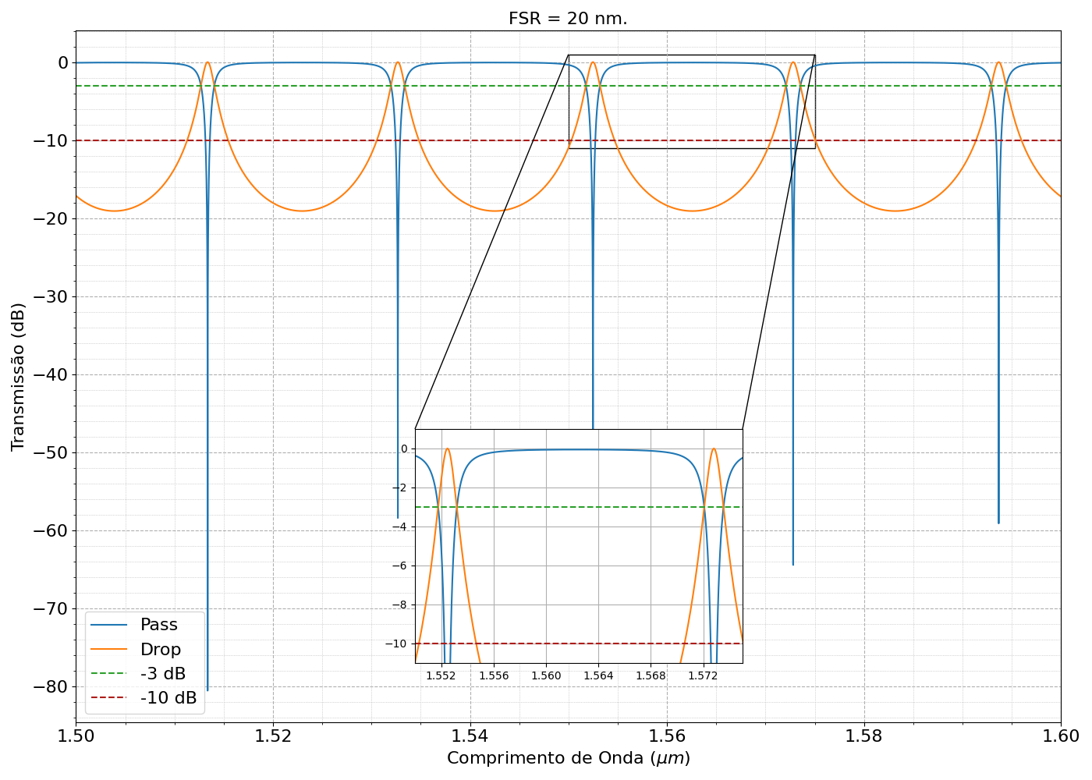
Interferômetro de Mach-Zehnder
Segunda etapa – Caso Ideal.

Slide 5
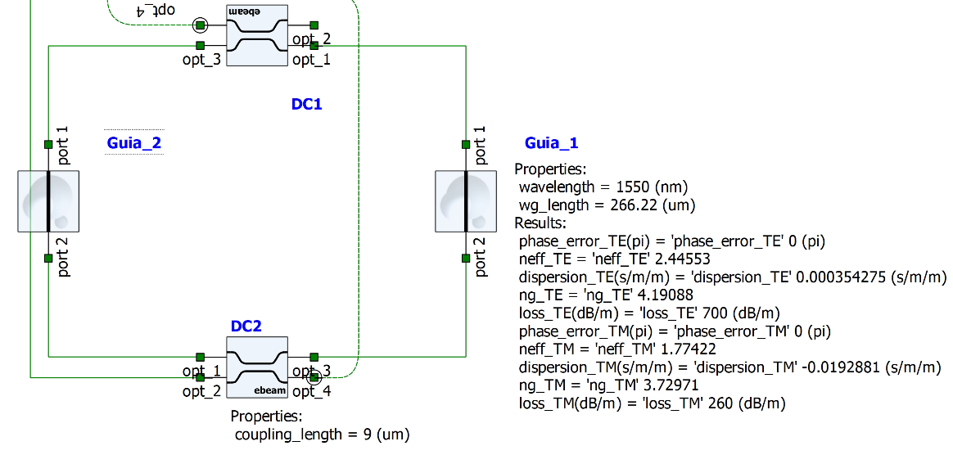
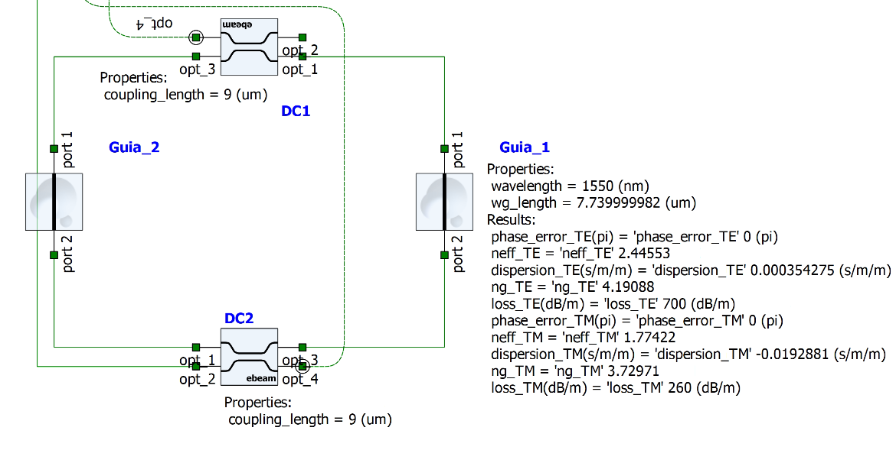
Interferômetro de Mach-Zehnder
Terceira etapa – PDK SciPIC para 1nm e 10 nm.
A topologia utilizada é mostrada na Figura abaixo, onde o raio do DC é fixo em 5 µm e o comprimento de acoplamento foi fixo em 9 µm.
Diferente do que foi observado no dispositivo ideal, o comprimento do acoplador direcional será considerado para realizar o cálculo da dimensão dos guias retangulares. Além disso, para atingir a FSR de 1 nm e 10 nm, foi necessário um Lr total igual a 581.856 µm e 64.896 µm;

Slide 6
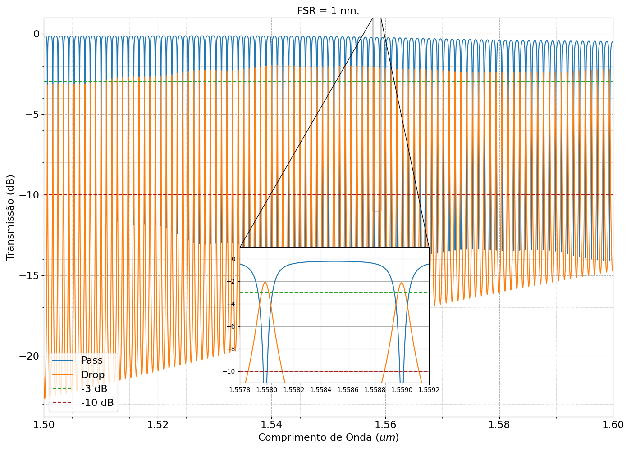
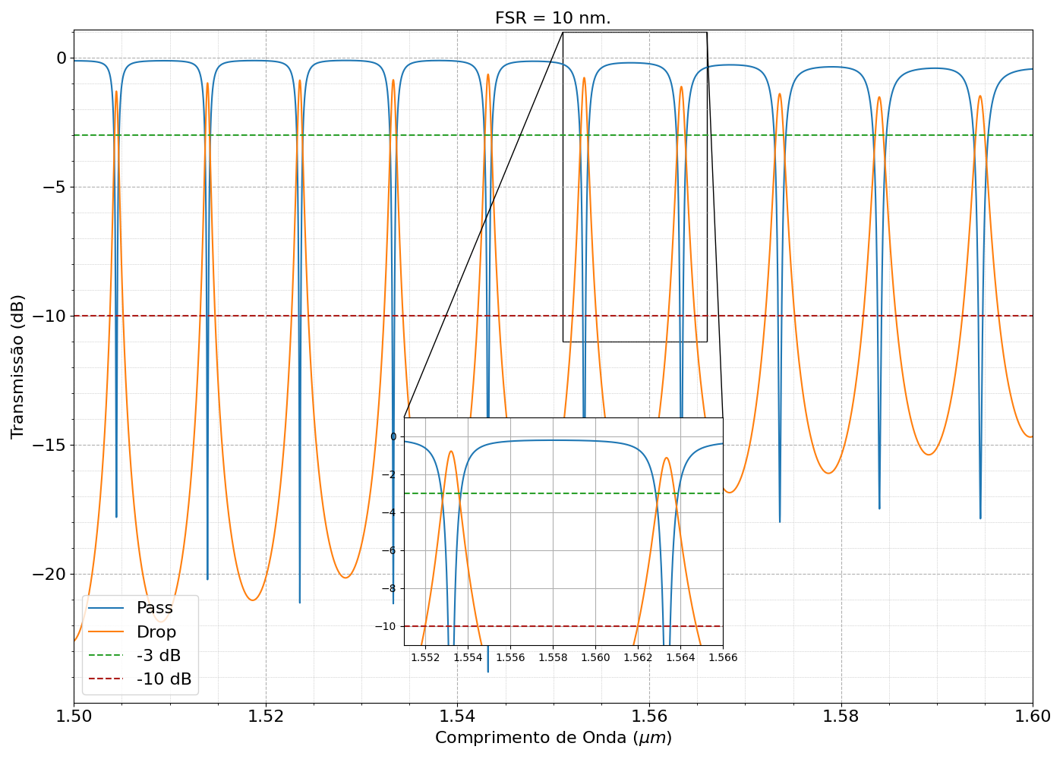
Interferômetro de Mach-Zehnder
Terceira etapa – PDK SciPIC para 1nm e 10 nm.
As transmissões são ilustradas abaixo, para cada projeto.

Slide 7
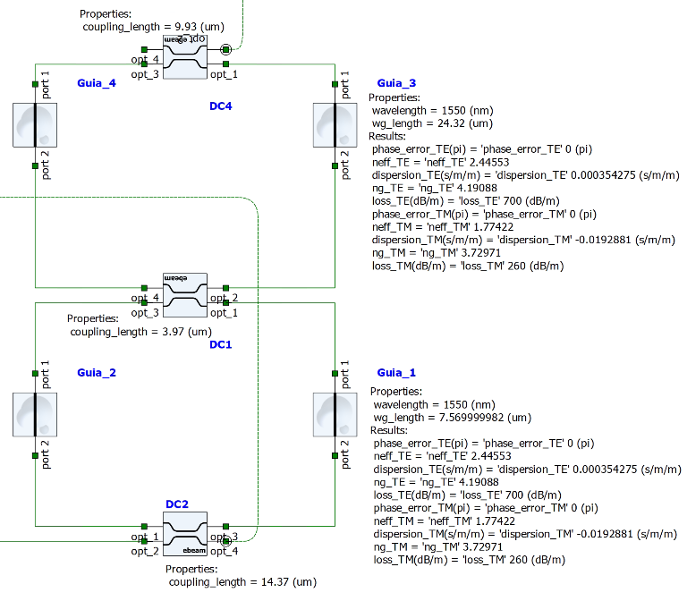
Interferômetro de Mach-Zehnder
Quarta etapa – PDK SciPIC para 20 nm.
O comprimento teórico, Lr, deveria ser 27.702 μm para atingir a FSR de 20nm, porém, mesmo considerando um comprimento de acoplamento nulo, e fixando o raio DC em 5 μm, Lr já ultrapassa o comprimento estipulado. Assim sendo, é feito dois anéis ressoantes, um com FSR 10 nm e outro com FSR igual a 6.67 nm. A topologia é mostrada abaixo.
O Lr para FSR de 10 nm, como visto, é igual a 64.896 µm. Já para FSR de 6.67 nm, Lr é igual a 93.956 µm.
O anel superior é para FSR de 6.67 nm e o inferior é para FSR de 10 nm. Note que os três DC’s possuem comprimentos de acoplamento distintos e iguais a 9.93 µm, 3.97 µm e 14.37 µm.

Slide 8
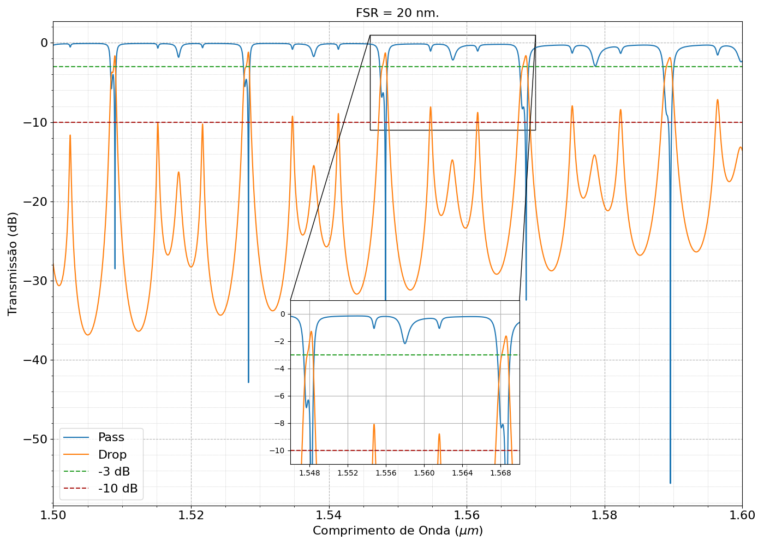
Interferômetro de Mach-Zehnder
Quinta etapa – Comparação de FSR’s.
A transmissão é ilustrada abaixo.

Slide 9
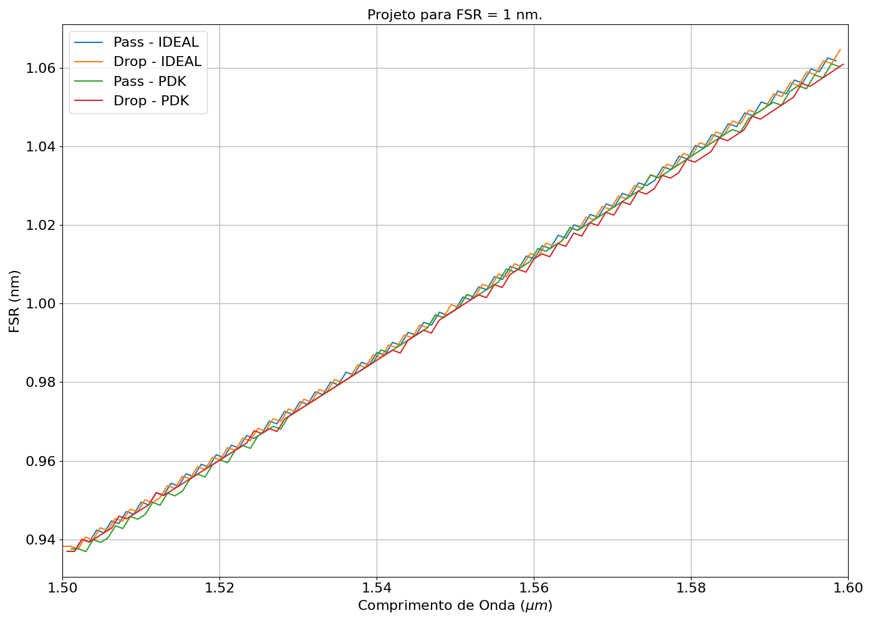
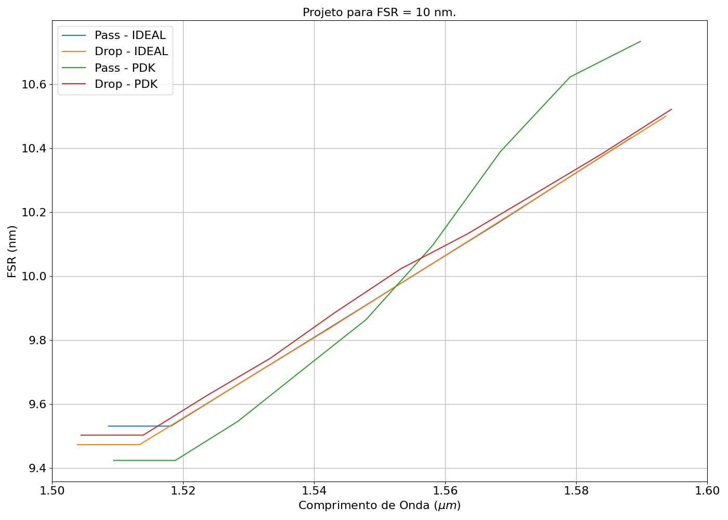
Interferômetro de Mach-Zehnder
Quinta etapa – Comparação de FSR’s.
A comparação entre as FSR’s considerando os dispositivos ideais fornecidos e os dispositivos PDK fornecidos é ilustrada nas Figuras abaixo.

Slide 10
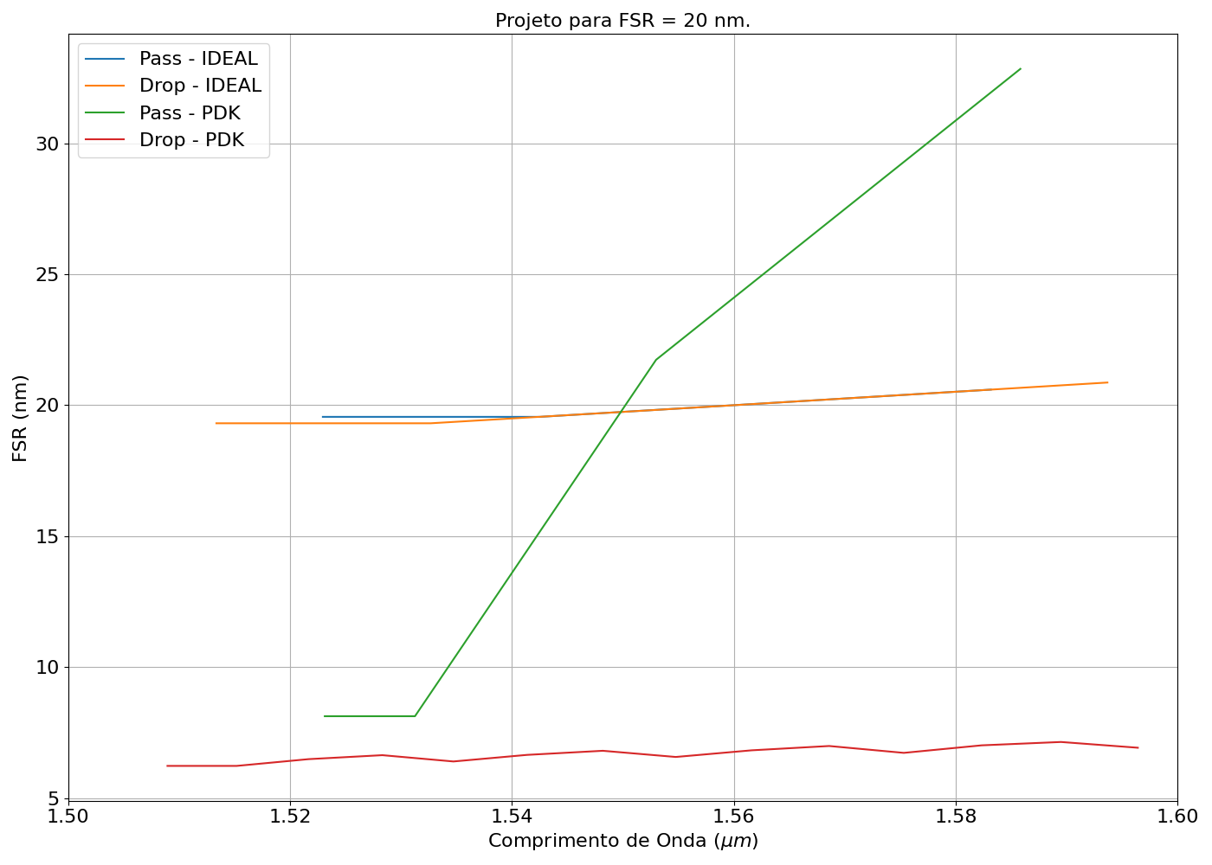
Interferômetro de Mach-Zehnder
Quinta etapa – Comparação de FSR’s.

Slide 11
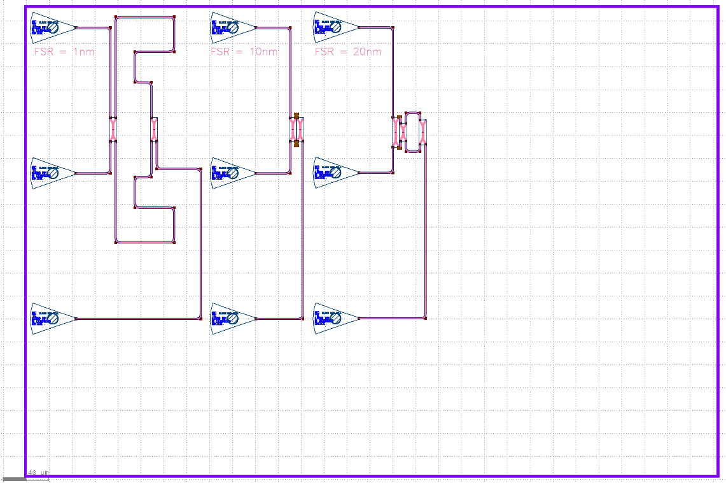
Interferômetro de Mach-Zehnder
Sexta etapa – KLayout.

